Slide 1

СТАРТАП клиника инфузионно-капельной терапии
«Clean Clinic»
Разработчик студент УГНТУ Тихомирова Анна
Руководитель: Закирова И.Р.

Slide 2
Миссия
Представить людям высокий уровень сервиса медицинских услуг и широкий ассортимент препаратов инфузионно-капельной терапии
Цель
Предоставление качественных медицинских услуг инфузионно-капельной терапии на основе высокопрофессионального сервиса и максимизация прибыли

Slide 3

Проблемы
Длительное определение диагноза
Отсутствие комплексного и индивидуального подхода в лечении пациентов

Slide 4

Актуальность
Предоставление услуг на основе международных стандартов качества
Удобство и комфорт для пациентов
Контролируемая и безопасная администрация лекарств
Расширение спектра медицинских услуг

Slide 5
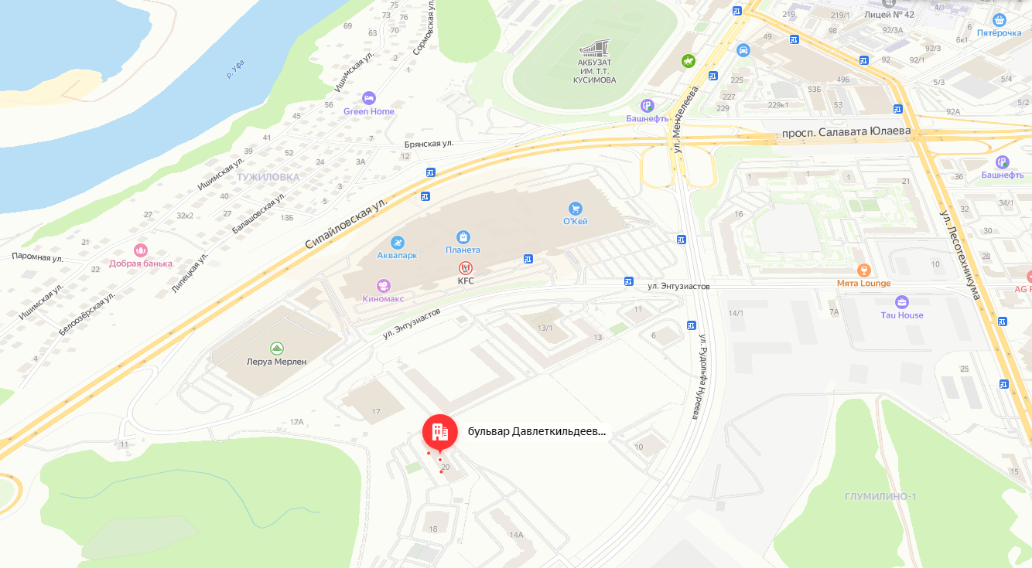
Месторасположение
Клиники «Clean Clinic»
Адрес
г. Уфа, ул. Бульвар Давлеткильдеева, д. 20
Площадь
150 м²
Условия
получения
Аренда
Стоимость
90 000 руб.

Slide 6

Конкурентные преимущества
широкий ассортимент инфузионно-капельных препаратов;
целенаправленность на безопасность и комфорт клиентов, во время процедуры;
индивидуальный подход к клиенту.

Slide 7

Рост заболеваемости в России в 2022 году существенно увеличился на 12%.
Анализ заболеваемости населения в РФ

Slide 8

Анализ объема платных медицинских услуг в расчете на душу населения
Объем платных медицинских услуг в РФ стабильно увеличивается, что говорит об увеличении спроса

Slide 9

Анализ платежеспособности населения в Республике Башкортостан
Средняя ЗП по РБ неизменно растет, что говорит о повышении финансового благосостояния населения

Slide 10

Основные конкуренты клиники инфузионно-капельной терапии
«Clean Clinic»
Параметр | «Clean Clinic» | «РГ клиник» | «Ларимар»
Ценовая политика | от 4000 | от 3470 | от 2000
Широта ассортимента услуг | анализы, 27 инфузий | анализы, 18 инфузий, гинекология, УЗИ, УФО лазер крови | анализы, 18 инфузий
Месторасположение | близко к ЖК Биосфера и Tau House. Район ТЦ Планета. | близко к ЖК Tau House. Район ТЦ Планета и Акбузат | близко к ЖК Соты. Район Цюрупы, рядом к ГД
Целевая аудитория | люди с высоким уровнем достатка | люди с среднем уровнем достатка | люди с среднем уровнем достатка

Slide 11
Первый сегмент
Второй сегмент
Целевая аудитория
Географические | Проживают в городе Уфа | Жители близлежащих ЖК
Демографические | Женщины и мужчины в возрасте от 25 до 40 лет | Женщины и мужчины в возрасте от 40 до 65 лет
Социо-экономические | Достаток выше среднего, занимаются бизнесом, фрилансом, творчеством, спортом | Достаток выше среднего, занимают высокие должности
Психографические | Ведут активный образ жизни, путешествуют, занимаются хобби | Ведут занятой образ жизни, погружается в рутину, не хватает времени на самих себя
Поведенческие | Хотят следить за своим здоровьем и экономить время, ходят на процедуры клиники с целью профилактики | Обращают внимание на состояние своего здоровья, пользуются услугой клиники чтобы получить лечение за короткий промежуток времени

Slide 12
Описание предлагаемых услуг клиники
«CHECK-UP»
«DROPPER»
«DROPPER COURSE»
Комплексное исследование, которое позволяет проверить состояние всего организма и выявить возможные нарушения
1 Инфузия
Введение в кровеносную систему пациента лекарственных средств с помощью капельницы
Курс инфузий 5+
Сбалансированный курс инфузионно-капельной терапии, направленный на лечение

Slide 13
Итого: 4 508 550 руб.
Инвестиции для открытия клиники
 | Сумма, руб.
Регистрация ИП | 25 000
Госпошлина | 4 000
Печать | 2 800
Услуги нотариуса | 5 000
Уставный капитал | 10 000
Расчетный счёт в банке | 3 200
Паушальный взнос | 1 500 000
Ремонт помещения | 1 100 000
Установка системы противопожарной безопасности | 25 000
Установка системы видеонаблюдения | 20 500
Установка системы тепловой завесы | 6 300
Установка пандуса | 3 500
Спецодежда с логотипом | 30 000
Установка вывески | 20 000
Получение лицензии | 7 500
Мебель | 912 750
Медицинское оборудование | 833 000

Slide 14
План финансовых результатов клиники «Clean Clinic»
Наименование показателей | Период (по годам)
 | 1 | 2 | 3
Объем продаж (без НДС и акцизов), руб. | 11 646 000 | 24 813 000 | 35 288 000
Валовая прибыль, руб. | 10 670 000 | 23 036 000 | 32 795 000
Прибыль от продаж, руб. | 995 000 | 13 056 000 | 22 523 000
Налог на прибыль (УСН 6%), руб. | 483 000 | 1 271 000 | 2 117 000
Чистая прибыль, руб. | 512 000 | 11 785 000 | 20 406 000

Slide 15
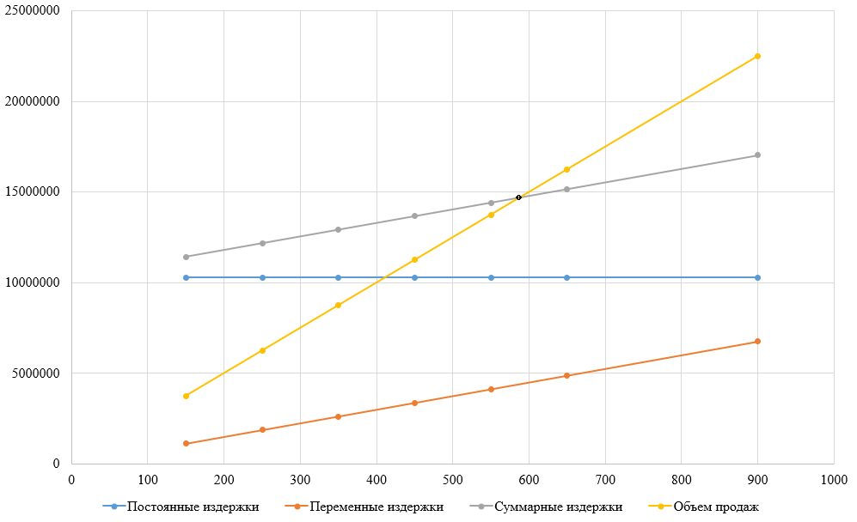
Показатели безубыточности клиники
«Clean Clinic»
Объем безубыточности в натуральном выражении
588 ед.
График безубыточности
Руб.
Зона убытка
Зона прибыли
Порог рентабельности
11 214 487 рублей
Запас прочности
19 105 513 рублей
Курсы
Запас прочности
63%

Slide 16
Показатели экономической эффективности клиники «Clean Clinic»
8,55%
11,37%
21 950 655
Рентабельность продаж
Рентабельность инвестиций
NPV, рублей
4,87
9
1,22%
Индекс прибыльности
Срок окупаемости, месяцев
IRR

Slide 17
Возможные риски и методы их снижения
Тип риска
Коммерческий
Рыночный
Кредитный
Рыночный
Характеристика риска
Невыполнение планируемого объема продаж
Появление идентичных клиник в Уфе
Риск не выплатить обязательства
Снижение уровня репутации
средняя
Вероятность наступления
Средняя
Средняя
Средняя
Средняя
Методы их снижения
Пересмотр рекламной компании и выделение дополнительного бюджета маркетинга
Формирование собственной клиентской базы, введение программы лояльности для постоянных клиентов
Заключить с банком договор ссуды, и предоставлять периодическую отчетность о финансовом состоянии
Контроль качества услуг и получение обратной связи от клиентов, контроль и корректировка работы персонала

Slide 18

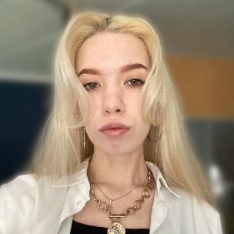

Команда стартапа
Тихомирова Анна, студент кафедры «Проектный менеджмент и экономика предпринимательства», УГНТУ
Шарипова Диана, выпускница факультета медико-профилактического отделения с биологией, БГМУ
Контактная информация:
+7 (996) 579 20 19
thisannatikhomirova@gmail.com

